Slide 1
基于物理的渲染
Physically base rendering 101
Author: Luxujia
luxuia@foxmail.com

Slide 2

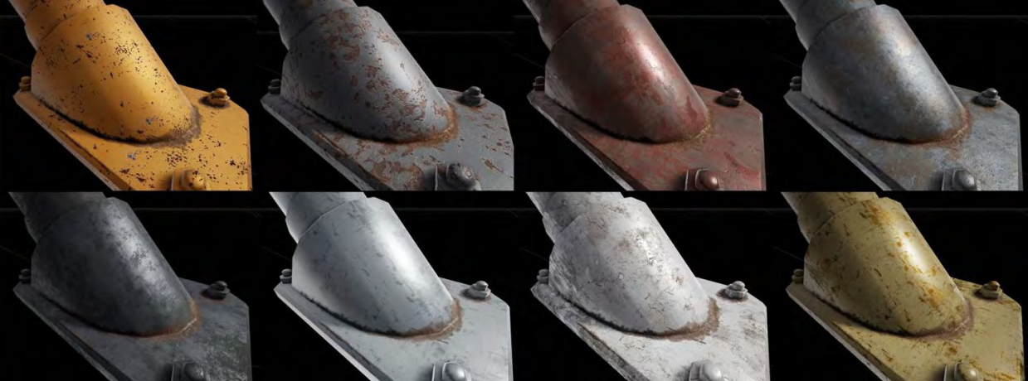
为什么要PBR

Slide 3
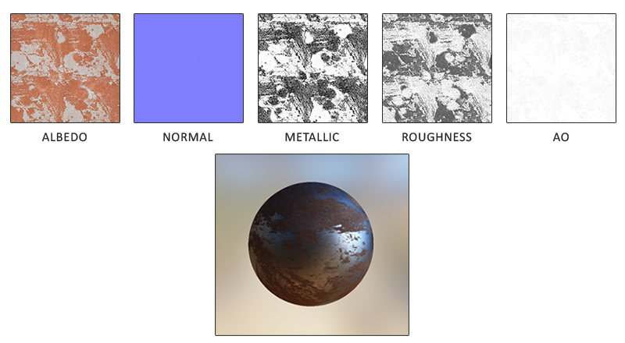
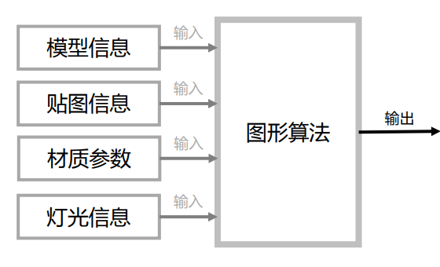
什么是渲染

Slide 4
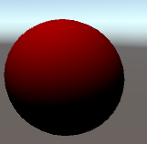
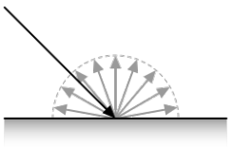
传统光照模型-漫反射
物体在接受到光照的一 侧出现的大面积的发亮现象。

Slide 5
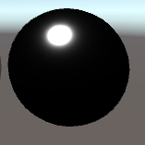
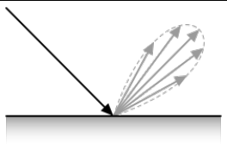
传统光照模型-镜面反射
出现在物体向光面，一个明显 比周围亮很多的光斑。

Slide 6
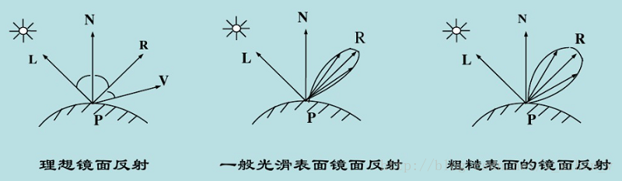
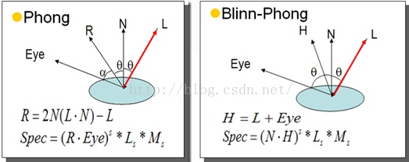
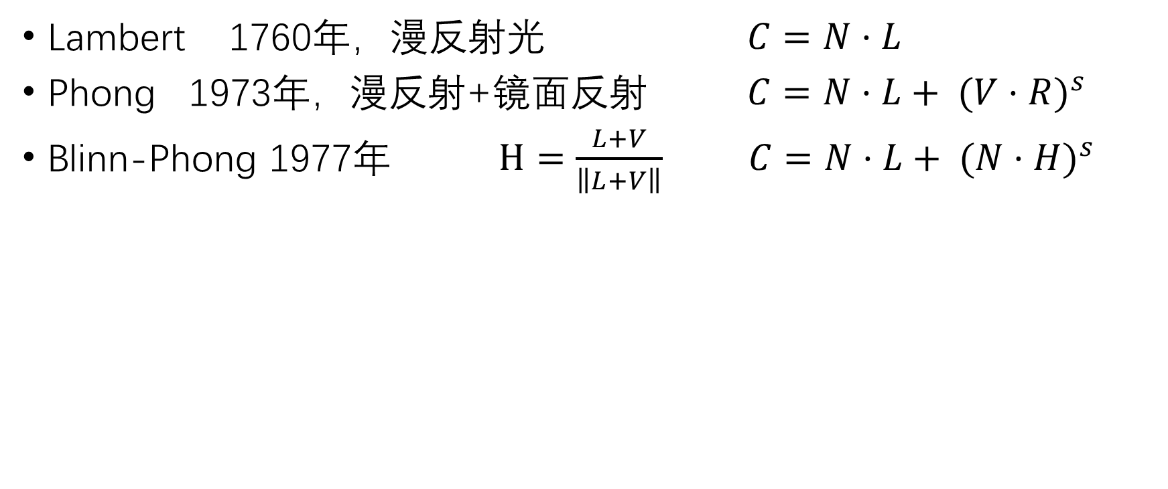
传统光照模型
Lambert 1760年，漫反射光 $C=N·L$
Phong 1973年，漫反射+镜面反射 $C=N·L+ {(V·R)}^{s}$
Blinn-Phong 1977年 $H=\frac{L+V}{\left\|L+V\right\|}$ $C=N·L+ {(N·H)}^{s}$

Slide 7
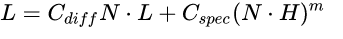
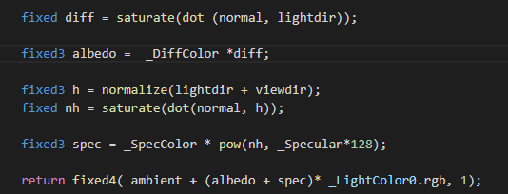
传统光照模型·Blinn-Phong
漫反射颜色·dot(法线向量,入射光向量) + 高光颜色· pow( dot(法线向量,半角向量), 高光系数)

Slide 8
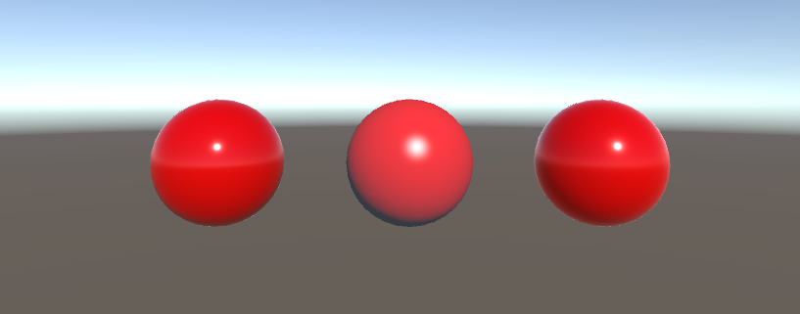
Blinn-Phong和PBR的对比
手写PBR
Blinn-Phong
Unity Standard
规范太少，美术修改随心所欲
模型太简单，无法表示物质粗糙度
物理正确性缺失，引入Hack
控制参数（漫发射，粗糙度，金属度）
微平面理论
能量守恒，菲涅尔反射
Notes:
DiffuseColor
SpecularColor
SpecularPower

Slide 9
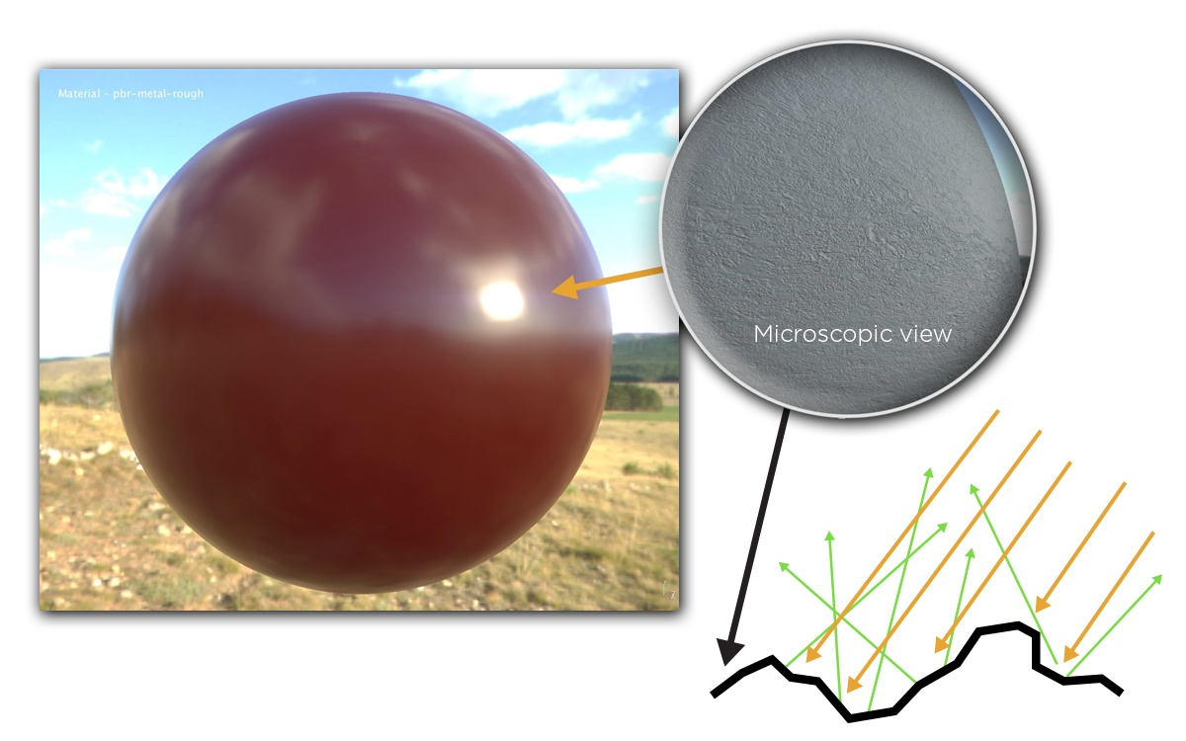
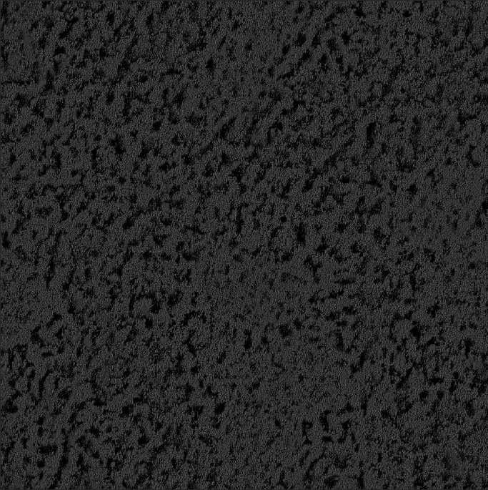
微平面理论
微平面理论是将物体表面建模成做无数微观尺度上有随机朝向的理想镜面反射的小平面（microfacet）的理论。在实际的PBR 工作流中，这种物体表面的不规则性用粗糙度贴图或者高光度贴图来表示。

Slide 10
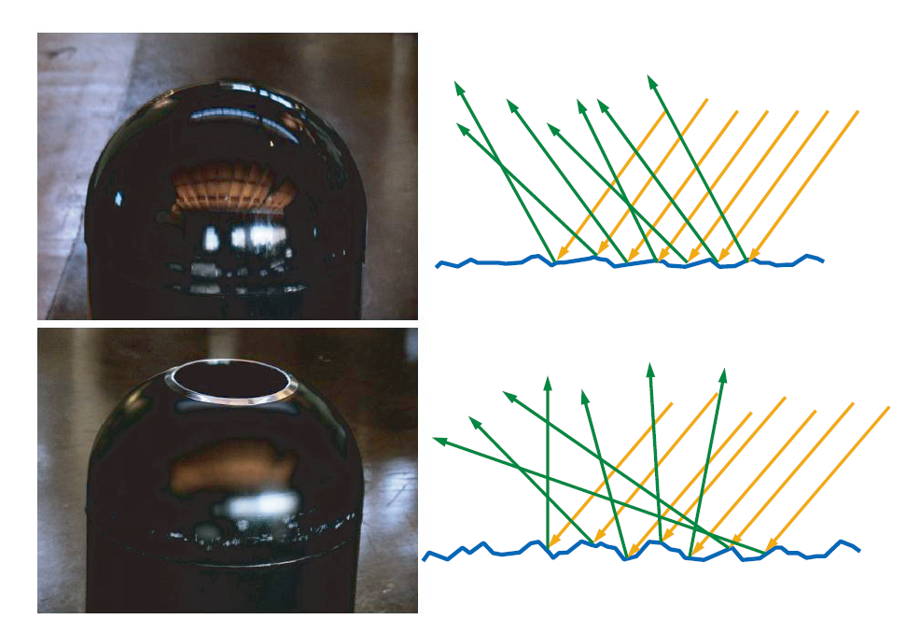
微平面理论
Notes:
图片顶部所示的表面，表面相对光滑; 表面取向仅略有变化，导致反射光方向的微小变化，从而产生更清晰的反射。 图片底部所示的的表面较粗糙; 表面上的不同点具有广泛变化的方向取向，导致反射光方向的高度变化，并因此导致模糊的反射。 注意，两个表面在肉眼可见尺度下看起来都是光滑的，粗糙度差异仅在微观尺度上。

Slide 11
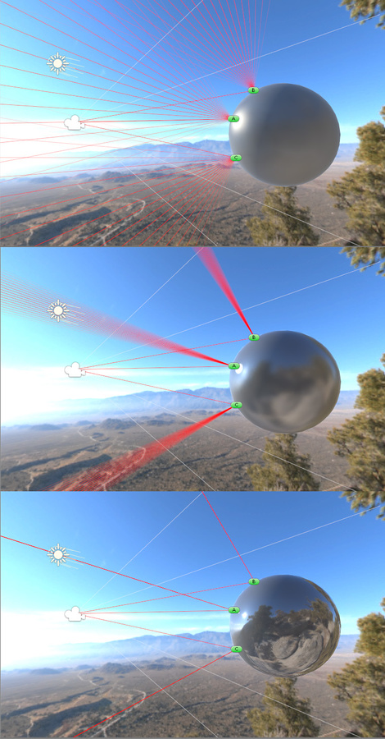
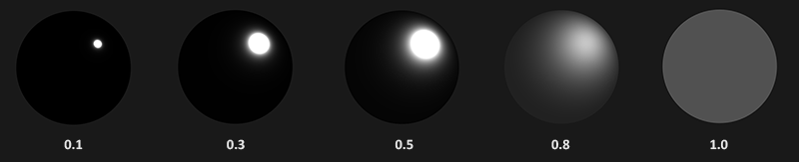
微平面理论

Slide 12
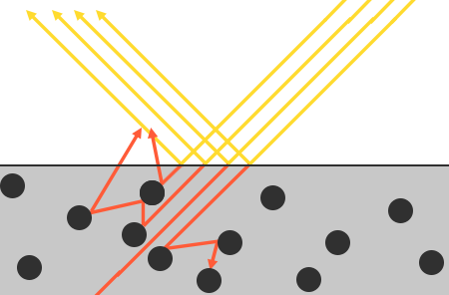
能量守恒
能量守恒（Energy Conservation）。出射光线的能量永远不能超过入射光线的能量。随着粗糙度的上升镜面反射区域的面积会增加，作为平衡，镜面反射区域的平均亮度则会下降。
Notes:
一束光照到材质表面上，通常会分成反射（reflection）部分和折射（refraction）部分。反射部分直接从表面反射出去，而不进入物体内部，由此产生了镜面反射光。折射部分会进入物体内部，被吸收或者散射产生漫反射。
折射进物体内部的光如果没有被立即吸收，将会持续前进，与物体内部的微粒产生碰撞，每次碰撞有一部分能量损耗转化成热能，直至光线能量全部消耗。有些折射光线在跟微粒发生若干次碰撞之后，从物体表面射出，便会形成漫反射光。
金属表面对所有的折射光都会被直接吸收而不会散开，只留下反射光或者说镜面反射光。也就是说，金属表面不会显示出漫反射颜色。所以在PBR渲染管线中，通常会将金属与电介质区别处理。

Slide 13
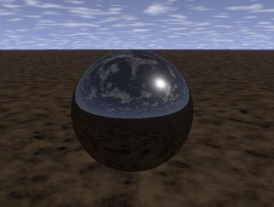
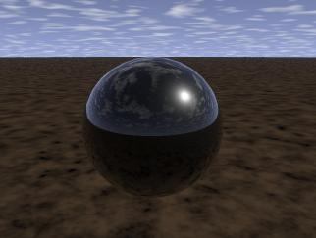
菲涅尔反射
光线以不同角度入射会有不同的反射率。
不带fresnel效果
带fresnel效果
Notes:
F0是即 0 度角入射的菲涅尔反射值。大多数非金属的F0范围是0.02~0.04，大多数金属的F0范围是0.7~1.0。

Slide 14
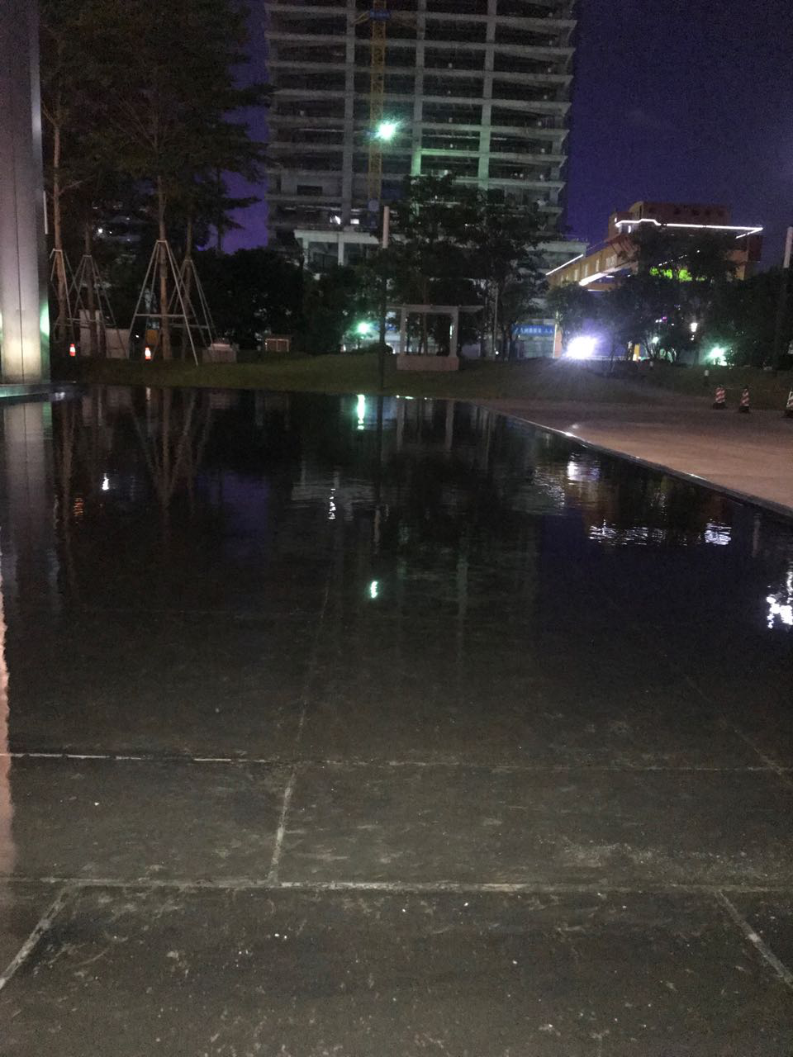
菲涅尔反射
Notes:
F0是即 0 度角入射的菲涅尔反射值。大多数非金属的F0范围是0.02~0.04，大多数金属的F0范围是0.7~1.0。

Slide 15
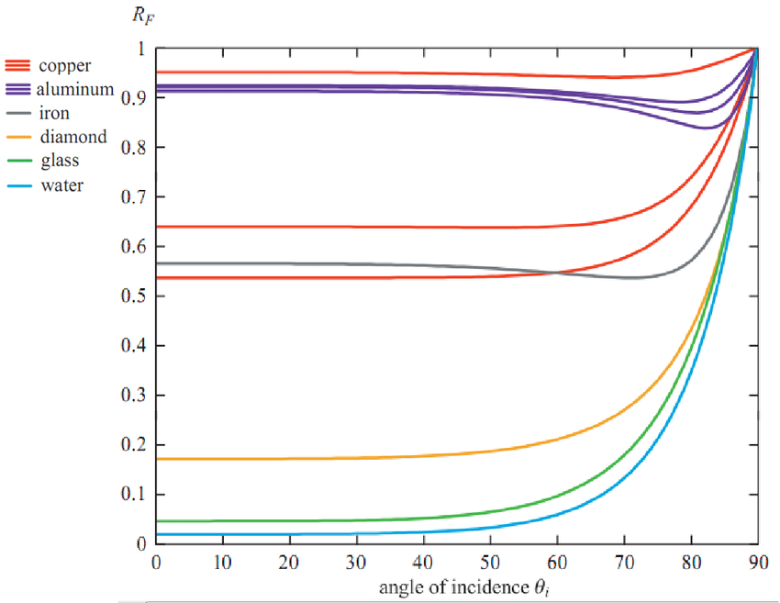
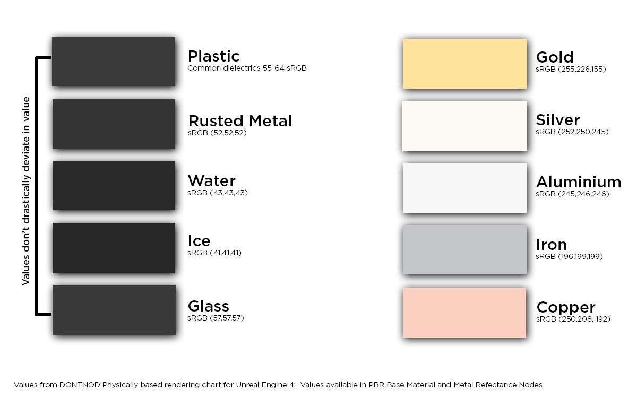
菲涅尔反射
物质分为金属和非金属，他们有不同的光学特性
Notes:
铜（copper）和 铝（aluminum）等金属 对不同颜色的反射强度不一样。
非金属对rgb的反射强度是一样的的。
这其实就是这些材料的镜面反射颜色
各种物质的菲涅尔反射率（y轴）作为入射角（x轴）的函数。 由于铜和铝在可见光谱上的反射率有明显变化，因此它们的反射率显示为R，G和B的三条独立曲线。铜的R曲线最高，其次是G，最后是B（因此它的红色）。铝的B曲线最高，其次是G，最后是R。上图选择的材质代表了各种各样的材质。 尽管如此，可以看到一些共同的地方。对于0°和45°之间的入射角，反射率几乎是恒定的。在45°和75°之间，反射率变化更为显着（通常但不总是有所增加）。最后，在75°和90°之间，反射率总是迅速变为1（白色，如果被视为一种颜色）
大多数常见电介质的F0范围为0.02-0.05（线性值）。 对于导体，F0范围为0.5-1.0。

Slide 16
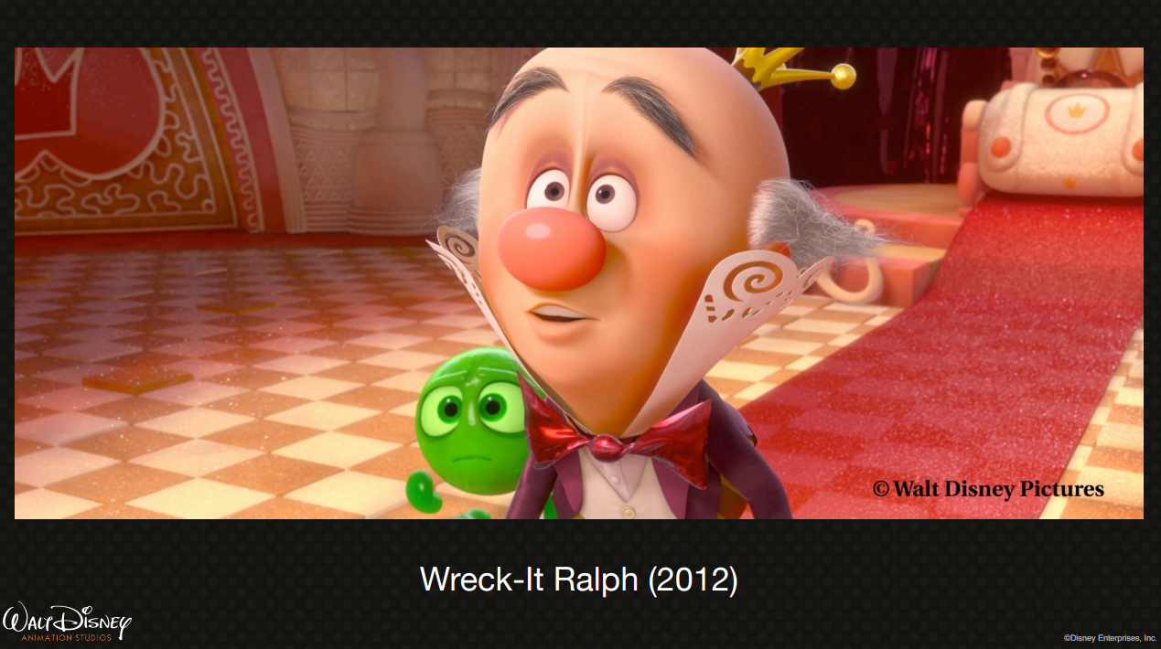
Notes:
无敌破坏王

Slide 17
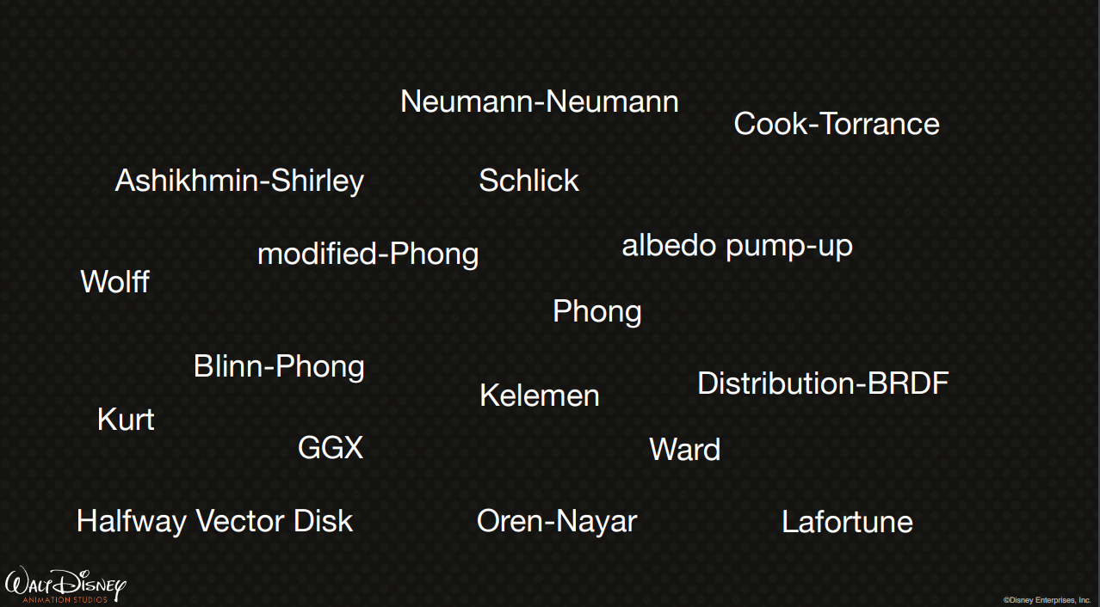

Slide 18
时间节点和目的
【SIGGRAPH 2012】迪士尼：Physically-based shading at Disney
【SIGGRAPH 2013】 UE4 ：《Real shading in unreal engine 4》
【SIGGRAPH 2014】 Frostbite（寒霜）《Moving Frostbite to PBR》
【GDC 2014】 Unity：Physically Based Shading in Unity
在不同光照环境下有一致可信的效果
减少材质参数，保证参数合理健壮
减少对效果的猜测

Slide 19
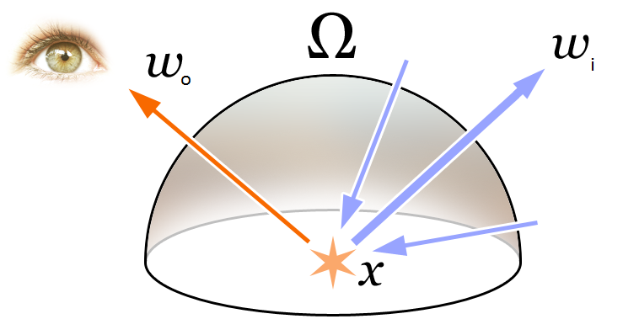
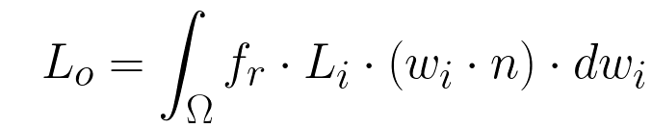

反射方程
$L_{o}$是p点的出射光亮度（辐照度)。
$f_{r}$是p点入射方向到出射方向光的反射比例，即BxDF，一般为BRDF。
$L_{i}$是p点入射光亮度(辐射率)。
$w_{i}n$ 是入射角带来的入射光衰减
$\int_{Ω}{…dw_{i}}$是入射方向半球的积分（可以理解为无穷小的累加和）。

Slide 20
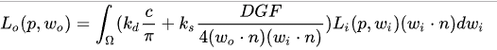

Slide 21
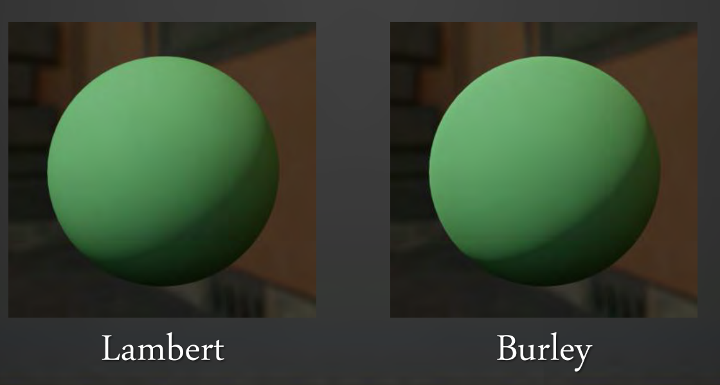
Diffuse BRDF
漫反射的本质

Slide 22
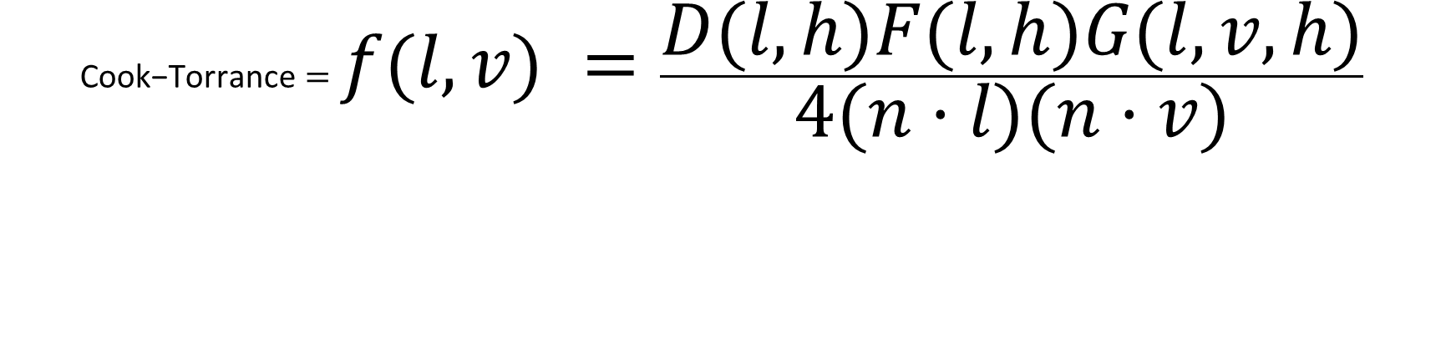
Specular BRDF
$$\text{Cook}\text{−}\text{Torrance}=f(l,v) =\frac{D(l,h)F(l,h)G(l,v,h)}{4(n·l)(n·v)}$$
Notes:
说明参数
法线分布函数（Normal distribution function）：估算在受到表面粗糙度的影响下，取向方向与半角向量一致的微平面数量。这是用来估算微平面的主要函数。
几何函数（Geometry function）：描述了微平面自成阴影的属性。当一个平面相对比较粗糙的时候，平面表面上的微平面有可能挡住其他的微平面从而减少表面所反射的光线。
菲涅尔方程（Fresnel equation）：它描述的是在不同观察角度下（即不同的ωoωo）表面反射光线所占的比率。

Slide 23
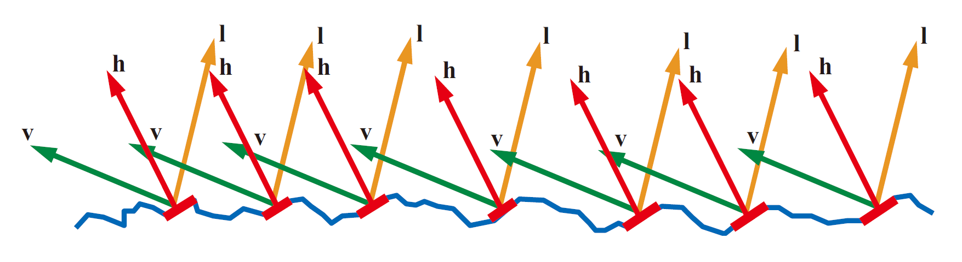
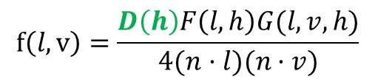
Specular BRDF
$$f\left(l,v\right)=\frac{D\left(h\right)F\left(l,h\right)G(l,v,h)}{4(n·l)(n·v)}$$
D（h）：法线分布函数 （Normal Distribution Function），描述正确朝向的法线分布。即具有正确朝向，能够将来自l的光反射到v的表面的百分比

Slide 24
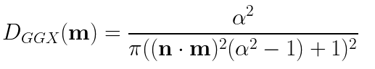
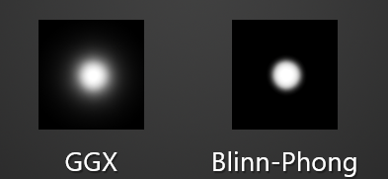
Specular BRDF
$$f\left(l,v\right)=\frac{D\left(h\right)F\left(l,h\right)G(l,v,h)}{4(n·l)(n·v)}$$

Slide 25
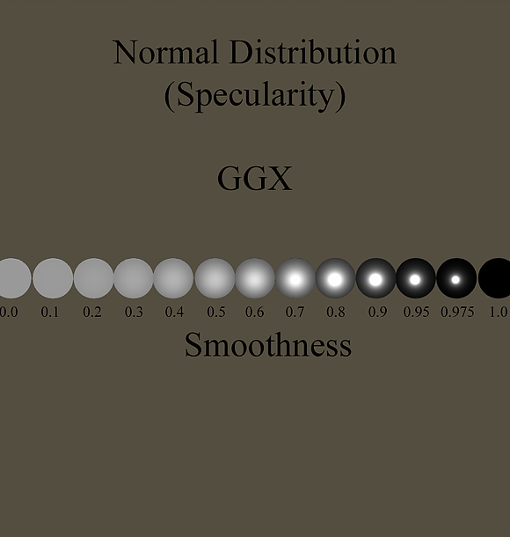
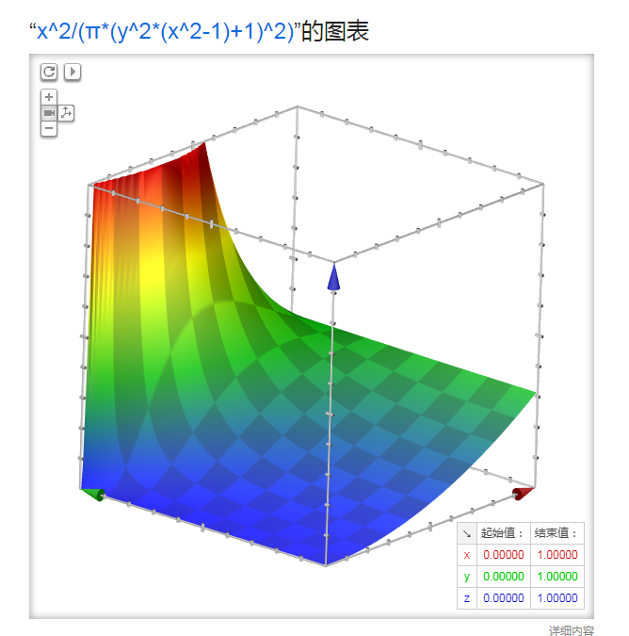
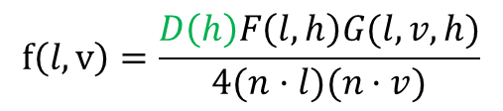
法线分布函数（Normal Distribution Function)
$$f\left(l,v\right)=\frac{D\left(h\right)F\left(l,h\right)G(l,v,h)}{4(n·l)(n·v)}$$
GGX
N`H
粗糙度

Slide 26
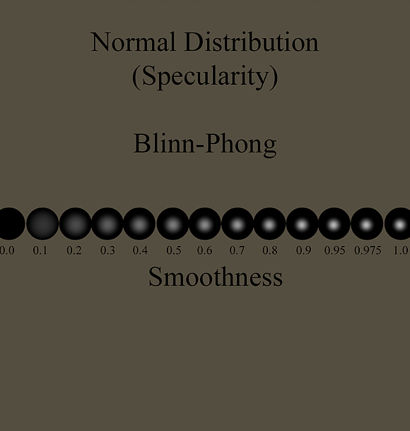
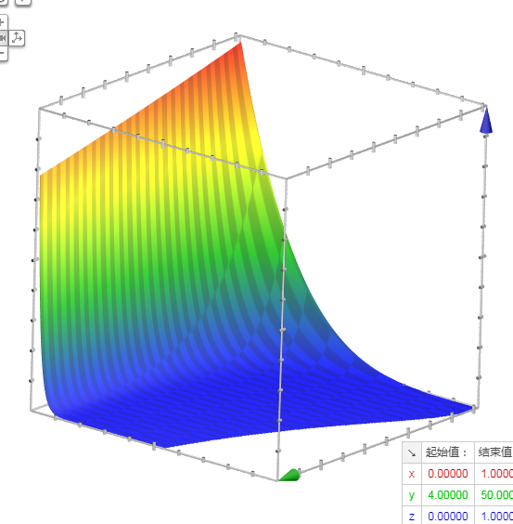
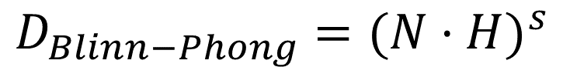

法线分布函数（Normal Distribution Function)
$$f\left(l,v\right)=\frac{D\left(h\right)F\left(l,h\right)G(l,v,h)}{4(n·l)(n·v)}$$
Blinn-Phong
V·H
$$D_{Blinn−Phong}={(N·H)}^{s}$$
s

Slide 27
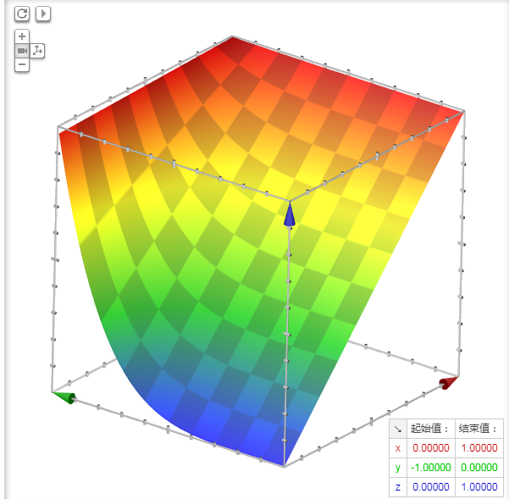
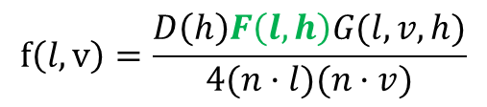
菲涅尔方程Fresnel
$$f\left(l,v\right)=\frac{D\left(h\right)F\left(l,h\right)G(l,v,h)}{4(n·l)(n·v)}$$
光线以不同角度入射会有不同的反射率。
float3 F0 = lerp((0.04,0.04,0.04, Albedo, _Metallic);
F0
V·H

Slide 28
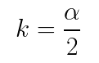
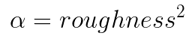
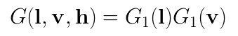
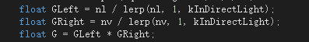
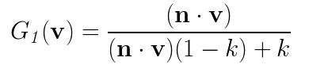
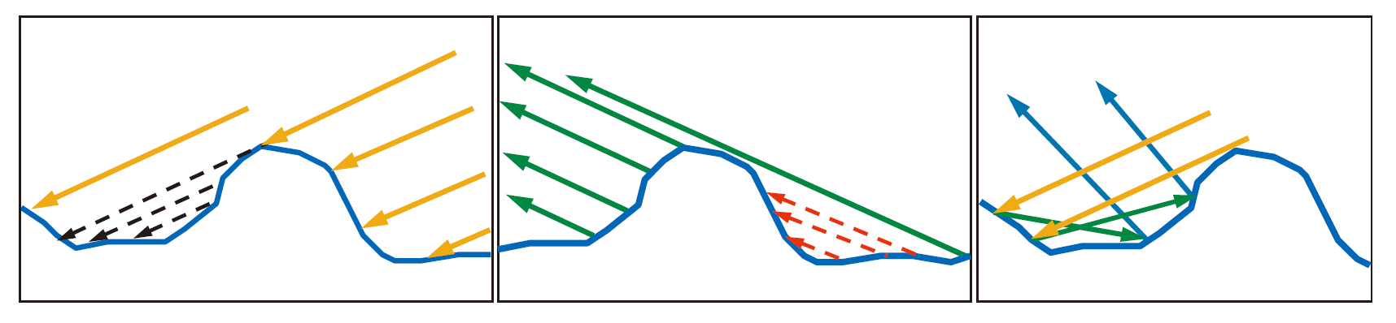
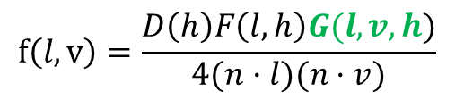
遮蔽函数Geometric shadowing
$$f\left(l,v\right)=\frac{D\left(h\right)F\left(l,h\right)G(l,v,h)}{4(n·l)(n·v)}$$

Slide 29


直接光照，结束
$$f\left(l,v\right)=\frac{D\left(h\right)F\left(l,h\right)G(l,v,h)}{4(n·l)(n·v)}$$

Slide 30

如果用图片作为光源

Slide 31

间接光照，漫反射
反应光照环境的平均受光情况，决定大趋势。
光照强度和颜色变化较为缓和（低频）

Slide 32


间接光照，镜面反射
成像相对清晰，反应光照环境的细节。
反射内容会随着视点与物体的角度强烈变化。

Slide 33

间接光，开始
PBR并不只有直接光照，
他还有IBL（Image-Based Lighting 基于纹理的光照）实现的间接光照

Slide 34


间接光
半球面积分

Slide 35



间接光-漫反射

Slide 36




球谐光照
类似3维的傅里叶变化
本质是一种压缩方式
知识点：两个函数的乘积在球面空间上的积分值与它们的球谐系数向量组的点积相同

Slide 37



球谐函数的基函数

Slide 38


编码及解码函数

Slide 39


间接光-镜面反射
Notes:
重要性采样

Slide 40

间接光-镜面反射
static Vector3 IntegrateBRDF(float Roughness, float NoV) {
Vector3 V = new Vector3(Mathf.Sqrt(1 - NoV*NoV), 0, NoV);
float A = 0, B = 0;
for (int i = 0; i < NumSamples; i++) {
Vector2 E = Hammersley(i, NumSamples);
Vector3 H = ImportanceSampleGGX(E, Roughness);
……
if (NoL > 0) {
float Vis = (float)Vis_SmithJointApprox(Roughness, NoV, NoL);
……
A += (1 - Fc) * NoL_Vis_PDF;
B += Fc * NoL_Vis_PDF;
}
}
Vector2 res = new Vector2(A, B);
res /= NumSamples;
return res;
}
Notes:
重要性采样

Slide 41
间接光-镜面反射
half3 EnvBRDFApprox( half3 SpecularColor, half Roughness, half NoV )
{
const half4 c0 = { -1, -0.0275, -0.572, 0.022 };
const half4 c1 = { 1, 0.0425, 1.04, -0.04 };
half4 r = Roughness * c0 + c1;
half a004 = min( r.x * r.x, exp2( -9.28 * NoV ) ) * r.x + r.y;
half2 AB = half2( -1.04, 1.04 ) * a004 + r.zw;
return SpecularColor * AB.x + AB.y;
}
Notes:
重要性采样

Slide 42

性能对比
测试方式：将材质覆盖整个屏幕，shader内循环计算
ms/次 | 2000 | 5000 | 10000
Blinn-Phong | 0.001125 | 0.00119 | 0.0012
PBR | 0.0575 | 0.0586 | 0.0598
PBR-直接光 | 0.0195 | 0.0206 | 0.02
50倍
20倍
PC/GTX970
ms/次 | 1000 | 5000 | 10000
Blinn-Phong | 0.27 | 0.238 | 0.224
PBR | 6.2 | 5.86 | 5.6
20倍
Android/OnePlus1
Notes:
1580ms

Slide 43
性能对比
 | Fillrate( pixel GP/s) | GFLOPS
Adreno 330 | 3.6 | 115
iPhone7P,A10 |  | 249.6
iphoneXR,A12 |  | 500~1000
adreno 640,红米k20Pro,2500元 | 21 | 899
2倍
7倍
8倍

Slide 44

总结

Slide 45
Reference
全面的pbr中文整理:https://github.com/QianMo/PBR-White-Paper/
https://player.slideplayer.com/34/8385292/#
https://www.cnblogs.com/timlly/p/10631718.html
https://learnopengl.com/PBR/Theory
pbr材质资源 : https://freepbr.com/pbr-tutorials-resources/

Slide 46
Thanks

Slide 47


Gamma矫正

Slide 48




Gamma矫正

Slide 49






Everything is Shiny
+
=
Diffuse
Specular
+
=
http://filmicworlds.com/blog/everything-is-shiny/

Slide 50


Phong和Blinn-Phong的区别
Phong模型在视线和反射光的角度超过90时表现异常

Slide 51


低差异度序列(Hammersley序列)
float RadicalInverse_VdC(uint bits) {
bits = (bits << 16u) | (bits >> 16u);
bits = ((bits & 0x55555555u) << 1u) | ((bits & 0xAAAAAAAAu) >> 1u);
bits = ((bits & 0x33333333u) << 2u) | ((bits & 0xCCCCCCCCu) >> 2u);
bits = ((bits & 0x0F0F0F0Fu) << 4u) | ((bits & 0xF0F0F0F0u) >> 4u);
bits = ((bits & 0x00FF00FFu) << 8u) | ((bits & 0xFF00FF00u) >> 8u);
return float(bits) * 2.3283064365386963e-10; // / 0x100000000
}
vec2 Hammersley(uint i, uint N) {
return vec2(float(i)/float(N), RadicalInverse_VdC(i));
}

Slide 52

HDR

Slide 53



Slide 54


Slide 55

菲涅尔

Slide 56


Disney Diffuse

Slide 57


